Slide 1
Разработка на система за интелигентно автомобилно огледало

Slide 2
Хардуер
Среда: STM32CubeIDE
Хардуер: STM32G474

Slide 3
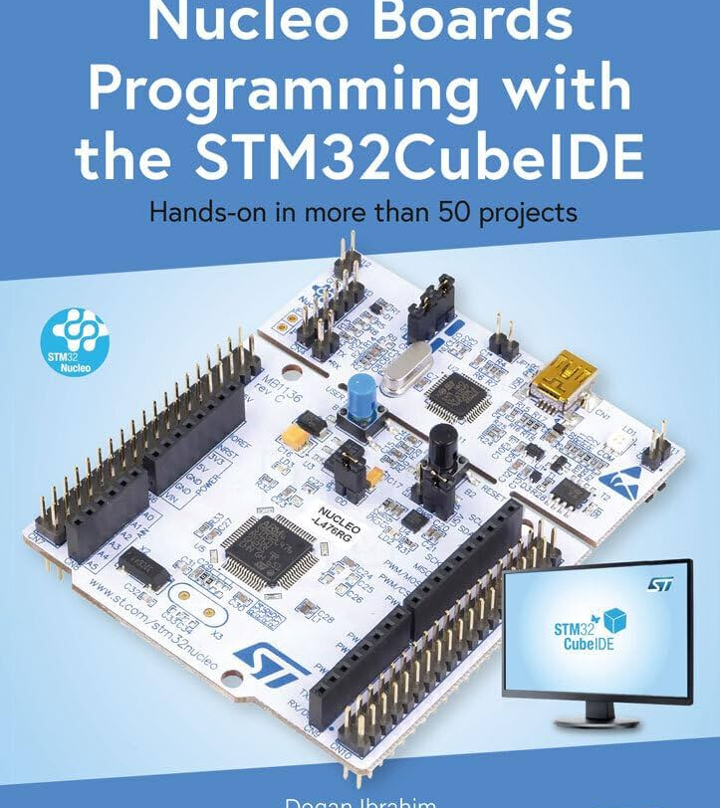
Средата за разработка (The IDE)
Цел на проекта
Управление на странично огледало с 3 основни функции:
Ел. прибиране (Folding): Автоматично сгъване на огледалото при паркиране.
Позиция с памет (Memory): Запомняне на потребителските настройки (X/Y координати) и автоматично възстановяване.
Подгрев (Heating): Включване на нагревател при натискане на бутон.

Slide 4
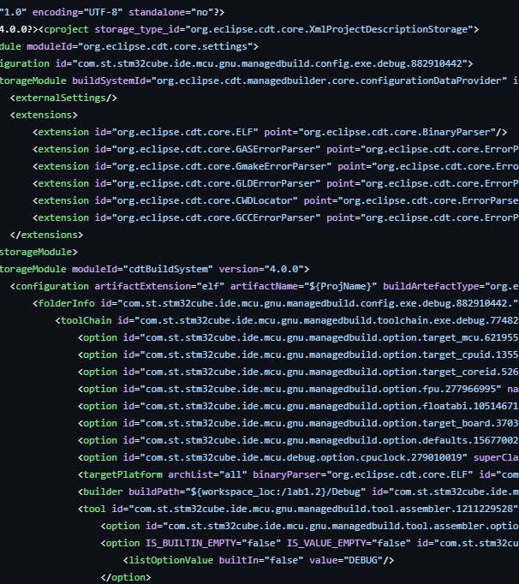
Системна конфигурация на проекта (.cproject)
Целеви хардуер: Настроено специфично за STM32G474RETx (ARM Cortex-M4).
Оптимизация (FPU): Активиран хардуерен модул за плаваща запетая – осигурява бързи и прецизни изчисления за позицията на огледалото.
Библиотеки: Интеграция на HAL драйвери (Hardware Abstraction Layer) за управление на периферията (мотори, сензори, подгрев).
Build режими: Конфигурирани Debug (за тестване) и Release (за максимална производителност).

Slide 5

Thank you
Владимир Семержиев
Благовест Рангелов
Стефан Георгиев
Алекс Георгиев
ФЕТТ АЕ
vsemerdzhiev@tu-sofia.bg
Ф-н 941222074

